Slide 1
Projets pilotes à Sfax
,,,,,,,,,,,,,,,,,,,,,,,,,,,,,,,,,,,,,,,,,,,,,,,,,,,,,,,,,,,,,,,,,,
BARCELONE , OCTOBRE 2014
SIEGE de la SEACNVS - TAPARURA

Slide 2
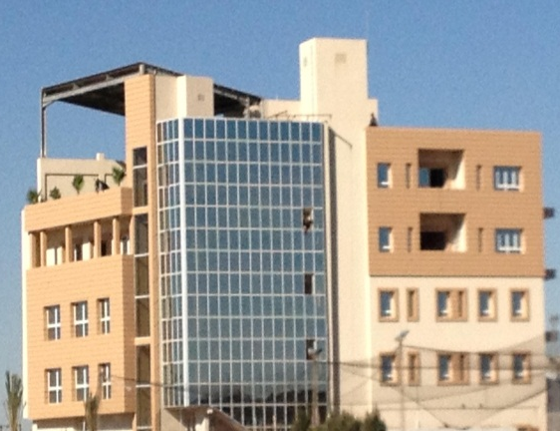
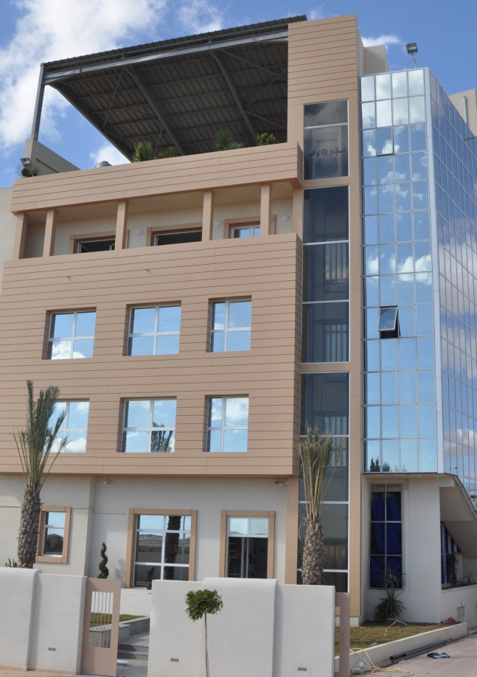
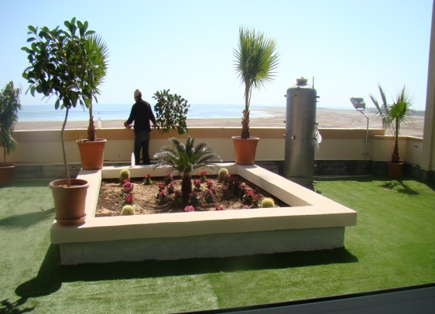
Projet pilote
N°2:
SIEGE
de la
SEACNVS

Slide 3
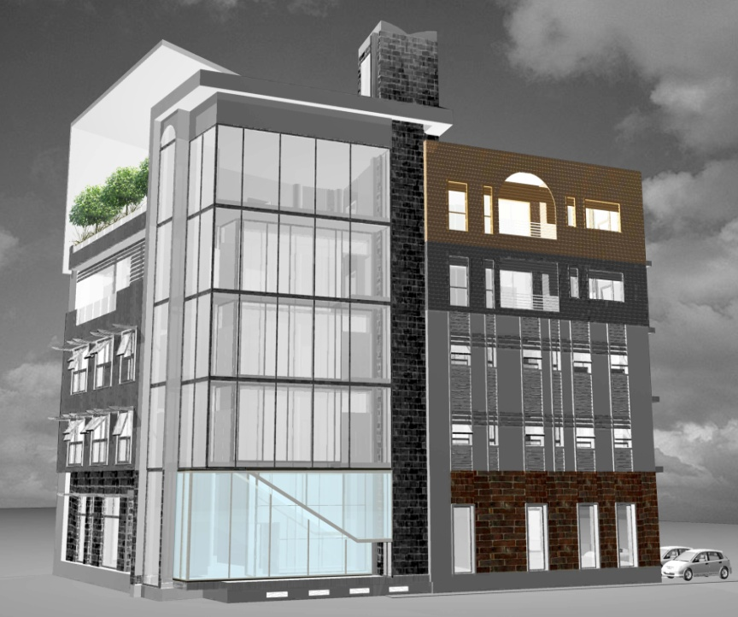
PROJET PILOTE N°2 “SIEGE SOCIAL DE LA SEACNVS”
DONNEES DU PROJET :
Il s’agit d’un bâtiment du siège social de la Société d’Etudes et d’Aménagement des Côtes Nord de la Ville de Sfax « SEACNVS ».
Localisation : Route Sidi Mansour Km3,5, Zone
Industrielle Poudrière I
Surface du terrain : 1270m²
Maitre d’ouvrage :SEACNVS
Maitre d’œuvre : Lotfi REJEB
Auditeur Énergétique : Adel GABSI et Ahmed FRIKHA
Assistance Technique : ANME et GIZ
Ingénieur Structures : DAHLIA CONSULT
Ingénieur Fluides : M & M CLIMATEC
Ingénieur Electricité :Nizar REBAI
Bureau de contrôle : ASSISTAS
Page 3

Slide 4
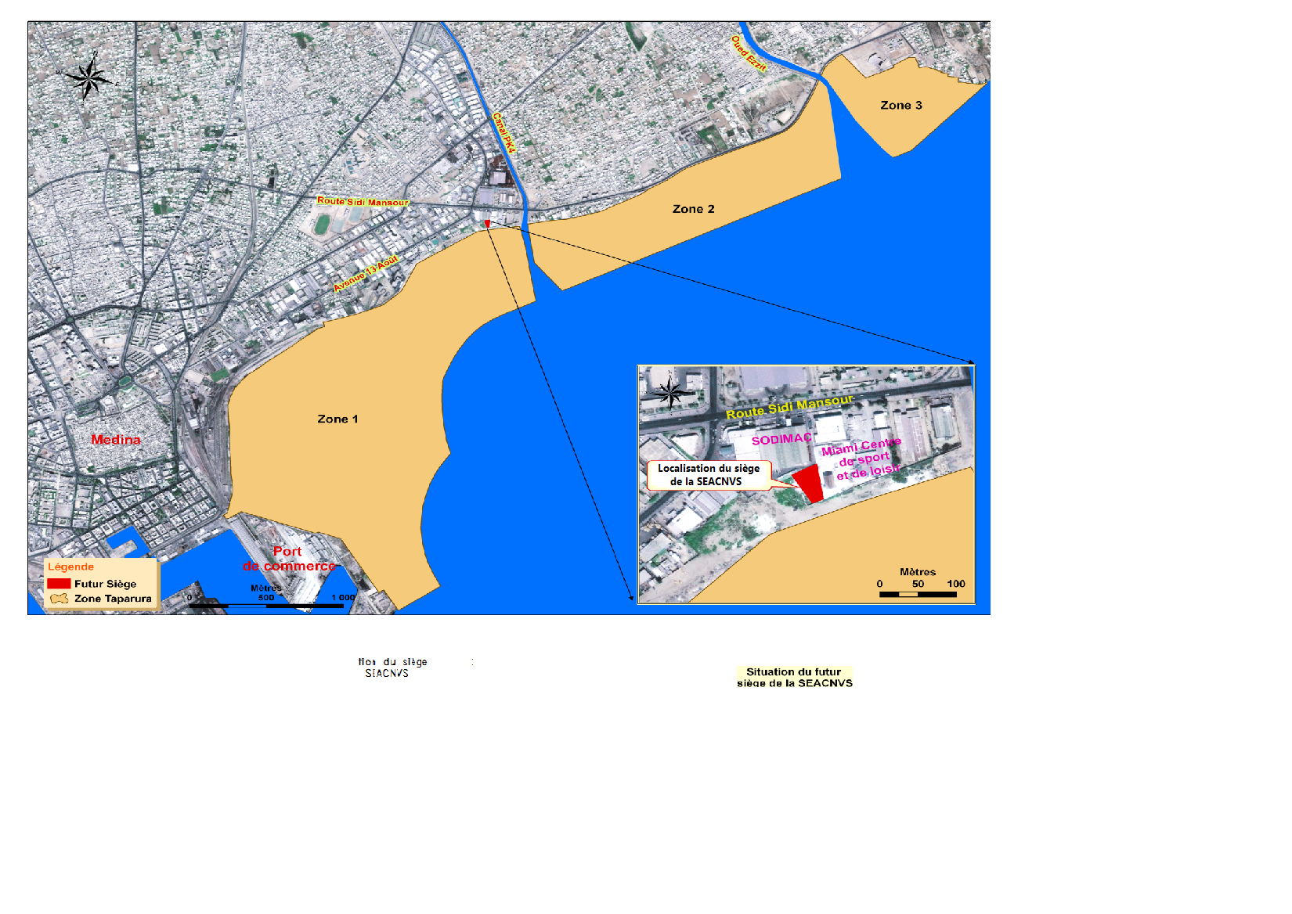
FUTUR SIEGE “TAPARURA”
DONNEES DU PROJET :
Page 4

Slide 5
FUTUR SIEGE “TAPARURA”
DONNEES DU PROJET :
Dans le cadre de la mise en œuvre du Projet RELS (Réhabilitation Energétique des Logements), ce bâtiment est choisi pour:
Etre un modèle intégrant les mesures d’efficacité énergétique et d’énergie renouvelable les plus rentables.
Un lieu d’exposition des technologies utilisées en son sein.
Toute mesure d’efficacité énergétique et/ou d’énergie renouvelable sera accompagnée d’un panneau explicatif contenant à titre indicatif l’économie d’énergie potentielle qu’elle génère, la quantité de CO2 évitée… et en deuxième lieu des produits utilisés (tel que produits isolants) qui seront accompagnés par des panneaux explicatifs donnant un descriptif des composantes, de leurs coûts et de leur efficacité.
Page 5

Slide 6
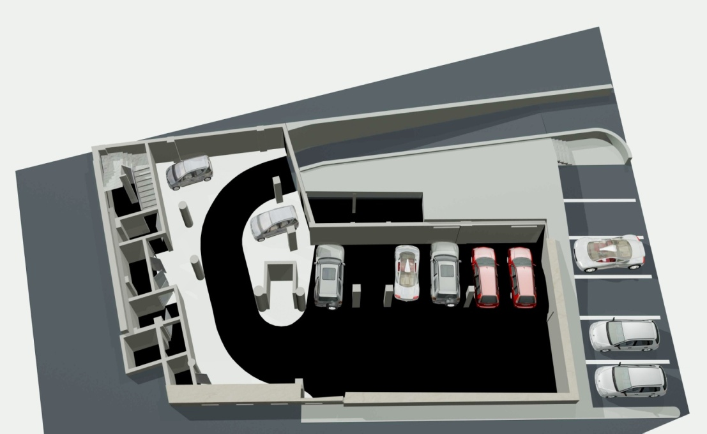
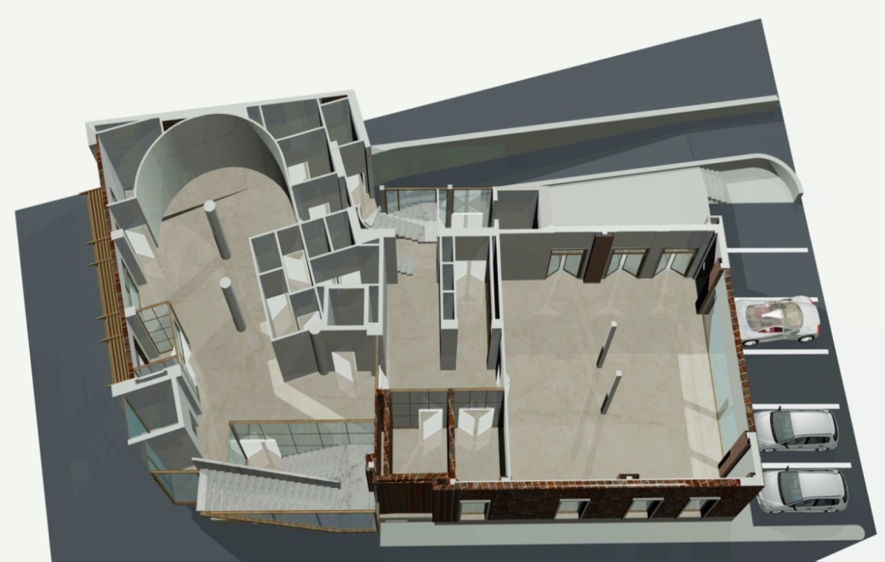
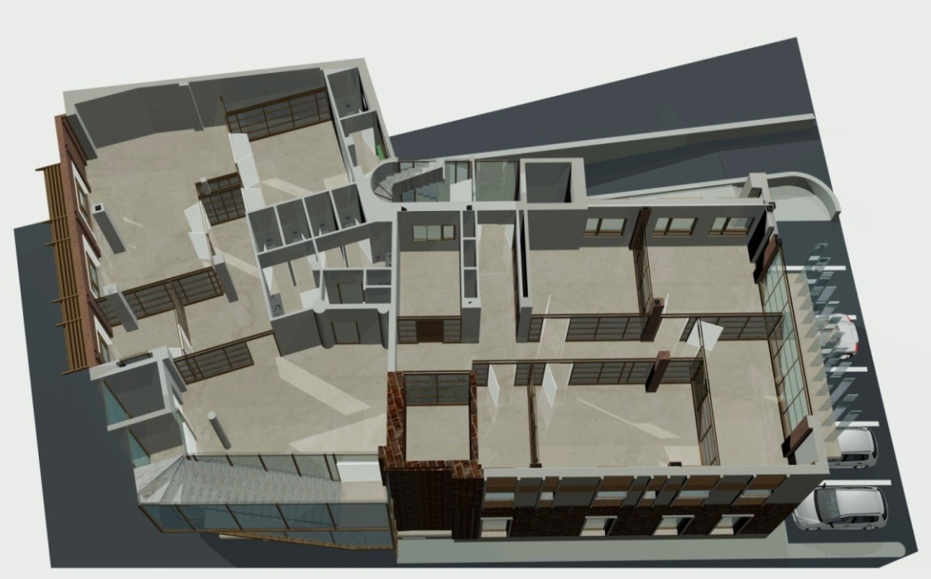
Aperçu 3D
Sous-sol
Rez-de-chaussée
1 er étage et 2 ème étage
27.02.13
Page 6

Slide 7
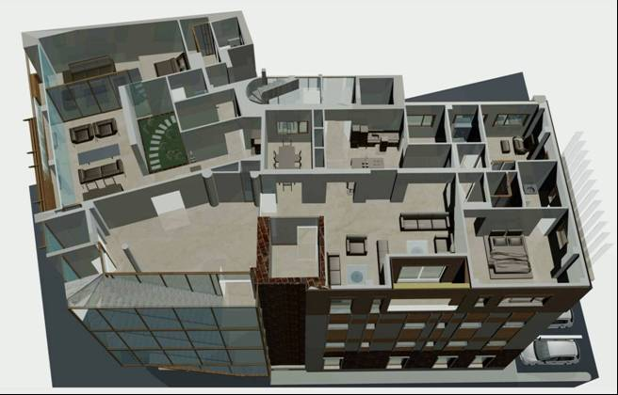
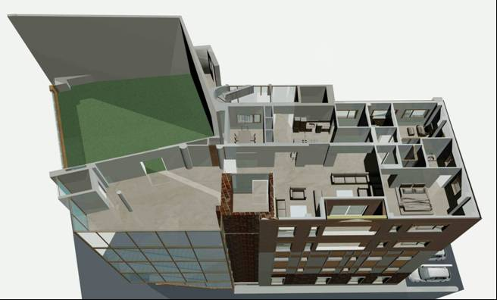
Aperçu 3D
3 ème étage
4 ème étage
Page 7

Slide 8
PARTIE RESIDENTIELLE
Page 8

Slide 9
Avant d’entamer les travaux d’amélioration énergétique du bâtiment, il a été procédé à un audit énergétique sur plans, La simulation a été faite avec le Logiciel CLIP pour la version de base, avec les caractéristiques thermiques et énergétiques minimales du bâtiment,
Les besoins énergétiques annuels du bloc à usage résidentiel liés au confort thermique (BECTh) pour cette version (réglementaire) sont évalués à :60 Kwh/m² répartis comme suit :
Eté : 38 Kwh/m²
Hiver : 22 Kwh/m²
Ce qui classerait le bâtiment dans la classe 5
Page 9

Slide 10
ACTIONS D’AMELIORATION ENVELOPPE
I/ Partie Enveloppe
- Isolation des murs extérieurs
- Isolation des toitures terrasse
- Prévoir du double vitrage à haute efficacité énergétique
- Traitement des ponts thermiques aux niveaux des ouvertures et des éléments en béton
Page 10

Slide 11
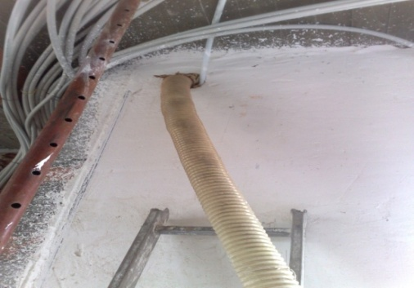
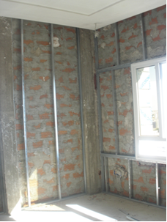
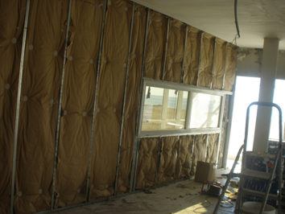
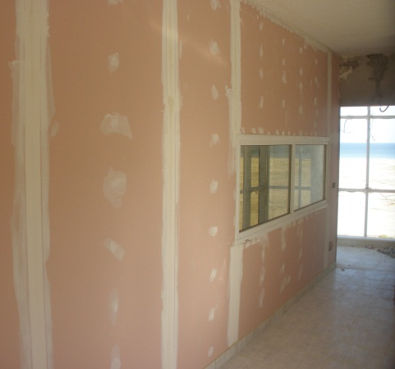
Isolation de la double cloison.
Le projet consiste à l’isolation des parois extérieures par la pose de panneaux déroulés semi rigide de laine de verre revêtu d’un pare-vapeur + BA13 sur certaines façades, introduire de la laine de roche par insufflation sur les parois en double cloison + exécuter l’enduit intérieure par projection du plâtre en première couche la deuxième sera appliqué manuellement l’épaisseur minimale du système bicouche est de 2.5 cm.
Page 11

Slide 12
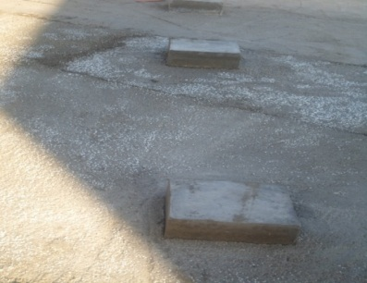
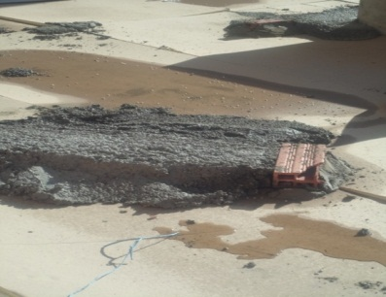
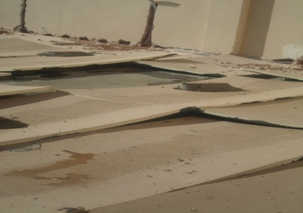
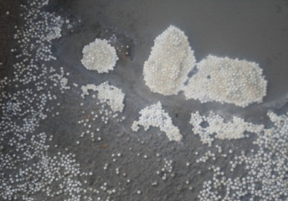
Isolation des Terrasses.
Le projet consiste à l’isolation de la toiture terrasse et les plancher sur espace tampon et entre les deux blocs les détails de cette isolation sont les suivantes :
Toiture terrasse 4ème étage : Isolation thermique par remplacement de la forme de pente ordinaire par forme de pente en Perla Béton de 10cm d’épaisseur,
Toiture du 3ème étage : ajout d’un complexe constitué de:
lit de sable de 20 cm, pierre ½ ferme 15 cm,
mortier batard 2 cm,
perla béton 2 cm, béton plein 10 cm,
polystyrène 6 cm
Page 12

Slide 13
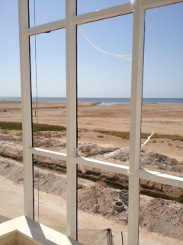
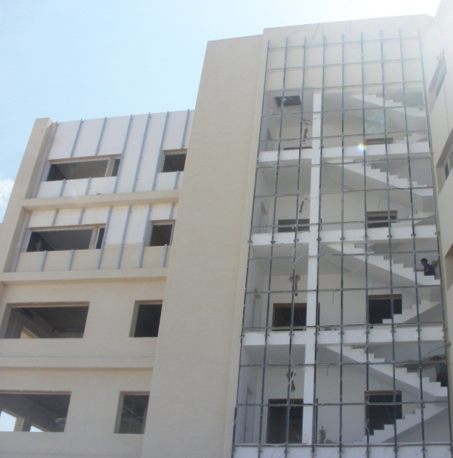
Prévoir du double vitrage à haute efficacité énergétique
Le vitrage proposé dans le cadre de l’amélioration est un double vitrage 6/6/6 à haute performance avec des profilés en aluminium à rupture de pont thermique.
les caractéristiques du vitrage utilisé sont les suivantes
Coefficient U = 1.6 W/m²°c,
ASHRAE-SC = 0,40

Slide 14
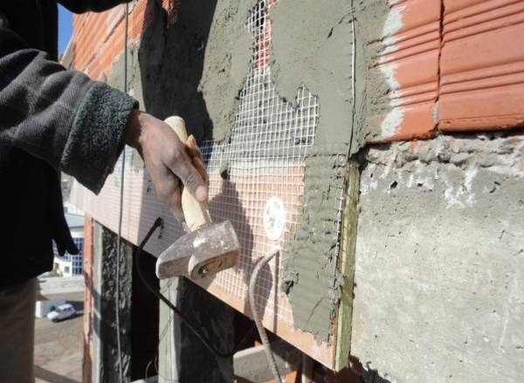
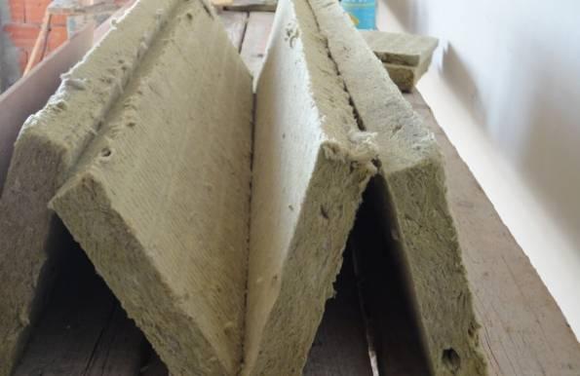
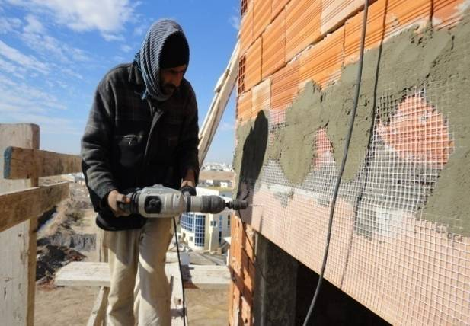
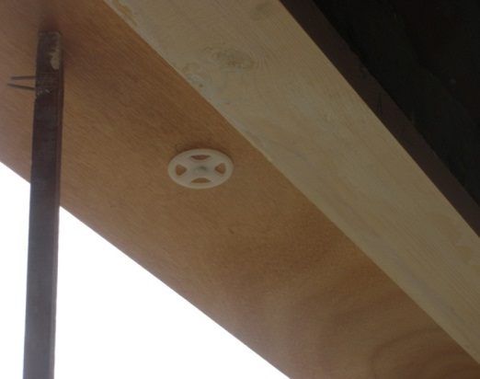
Traitement des ponts thermiques.
Ce projet consiste à traiter les ponts thermiques au niveau des pourtours des ouvertures vitrées et des éléments en béton par l’isolation de ces derniers par de la laine de roche en plus d’une protection d’un contre plaqué marine.
Page 14

Slide 15
ACTIONS RETENUES EQUIPEMENTS
II/ Partie Equipements:
Prévoir le chauffage par le sol de la partie hébergement avec intégration du
solaire thermique.
Production de l’eau chaude sanitaire par le solaire pour la partie hébergement
Installer un groupe d’eau glacée pour la production du froid et une chaudière à condensation pour la production du chaud.
Amélioration de l’efficacité énergétique des systèmes d’éclairage
Page 15

Slide 16
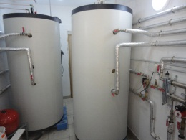
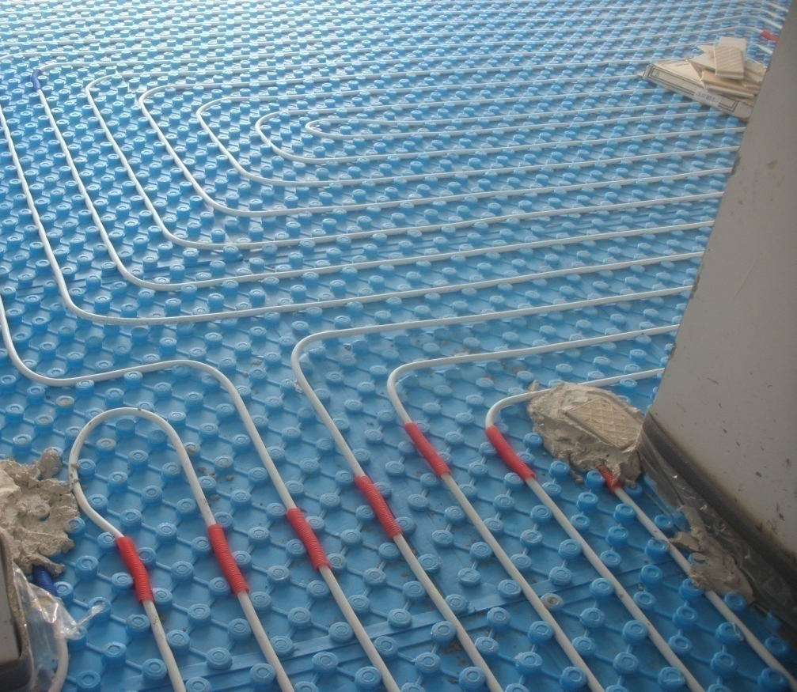

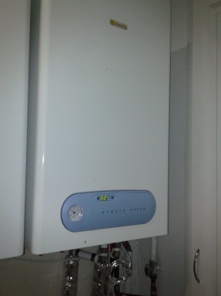
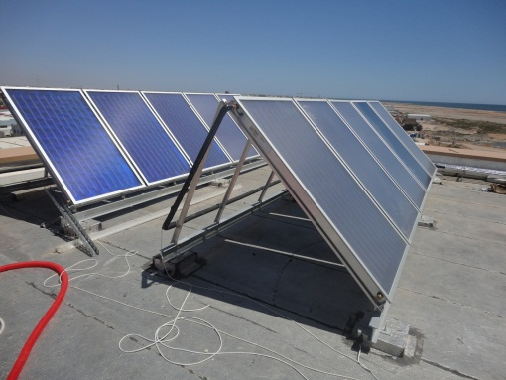
Amélioration de l’efficacité énergétique système de chauffage et de production de l’eau chaude sanitaire
La climatisation sera assurée par des pompes à chaleur air eau froid seul à haut rendement avec des ventilo convecteurs non carrossés .
Le chauffage et la production d’eau chaude sanitaire seront assurés par des chaudières murales mixtes à condensation avec intégration du solaire thermique pour le chauffage par le sol.

Slide 17
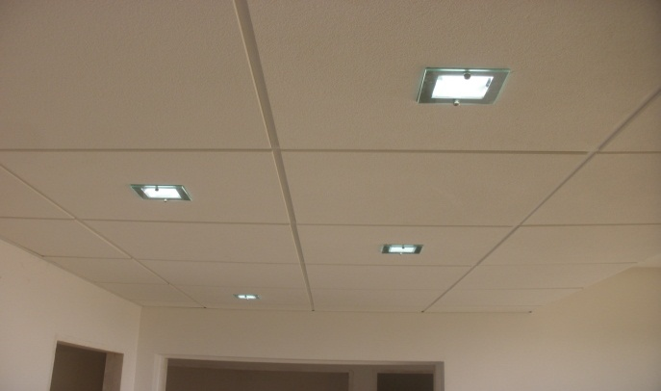
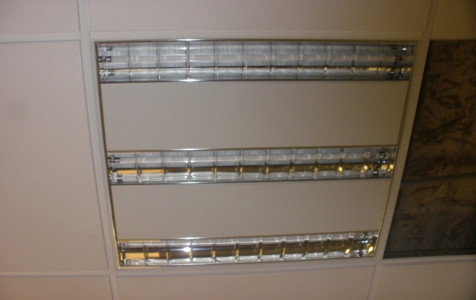
Amélioration de l’efficacité énergétique des systèmes d’éclairage
La substitution des spots 1x50w avec lampe à incandescences initialement prévues par d’autres du type fluo-compactes (2x13w) et des spots encastrés au plafond 1x19w.
La substitution des spots 1x 35w des sanitaires avec lampe à incandescences initialement prévues par d’autres du type à LED (9x1w).
Page 17

Slide 18
Pour la partie à usage résidentiel: passer de la Classe 5 à la Classe 3 avec un gain en besoins en chauffage et climatisation de 15 Kwh/m² supplémentaire donc une réduction égale à 23%,

Slide 19
MERCI POUR VOTRE ATTENTION
Page 19

